Slide 1
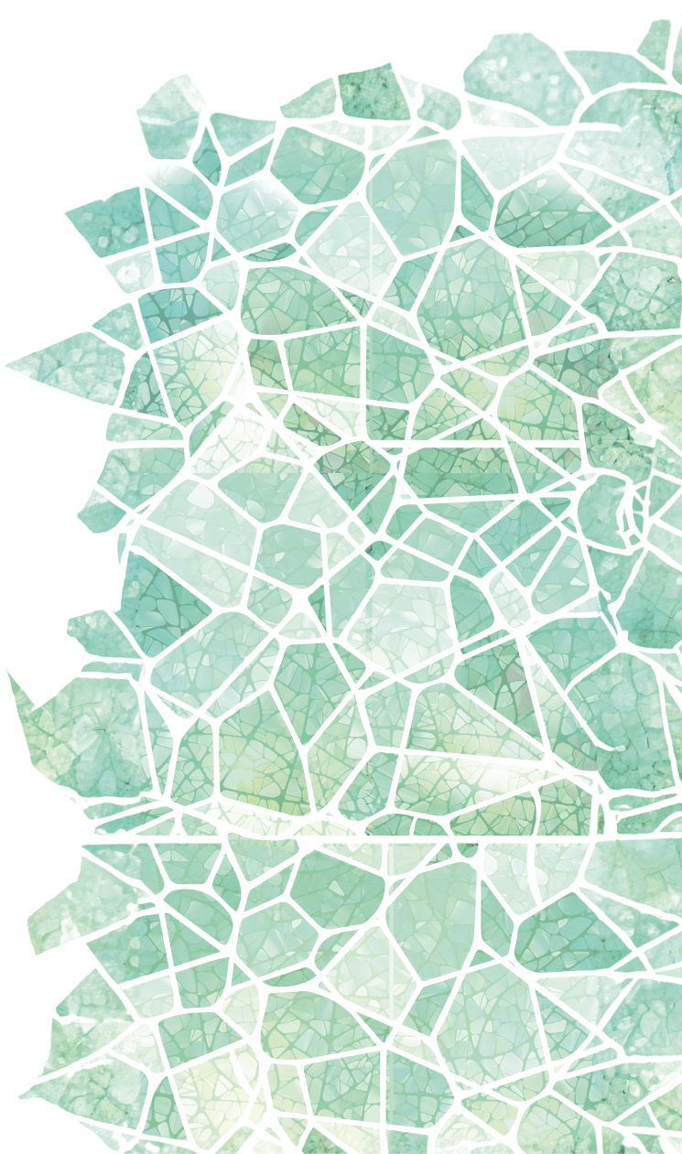



DOMENICA delle PALME

Slide 2
DOMENICA delle PALME
Dal Vangelo di Marco (11,8-10)
Molti stendevano i propri mantelli sulla strada, altri invece delle fronde, tagliate nei campi. Quelli che precedevano e quelli che seguivano, gridavano: «Osanna! Benedetto colui che viene nel nome del Signore! Benedetto il Regno che viene, del nostro padre Davide! Osanna nel più alto dei cieli!».

Slide 3
DOMENICA delle PALME
Breve Spiegazione
Oggi si entra in Gerusalemme. E la scelta di Gesù, può essere
anche la nostra decisione di vivere fino in fondo la nostra vita. Entrare in Gerusalemme per Gesù è il passo che lo porterà sulla croce. Con l’inizio della settimana sarà intensificheremo
la nostra preghiera: quando entri insieme a Gesù nel cuore della vita ogni cosa va gustata fino alla fine.

Slide 4
DOMENICA delle PALME
Preghiera
Sei tu che ci apri la strada al cielo,
Osanna al Figlio di Davide!
Sei tu che ci fai entrare nel tuo perdono,
Osanna al Figlio di Davide!
Sei tu che ci doni la tua vita,
Osanna al Figlio di Davide!

Slide 5
DOMENICA delle PALME
Impegno
Partecipa alla messa domenicale con la tua famiglia.

